Slide 1
30/01/2020 – 06/02/2021

Slide 2
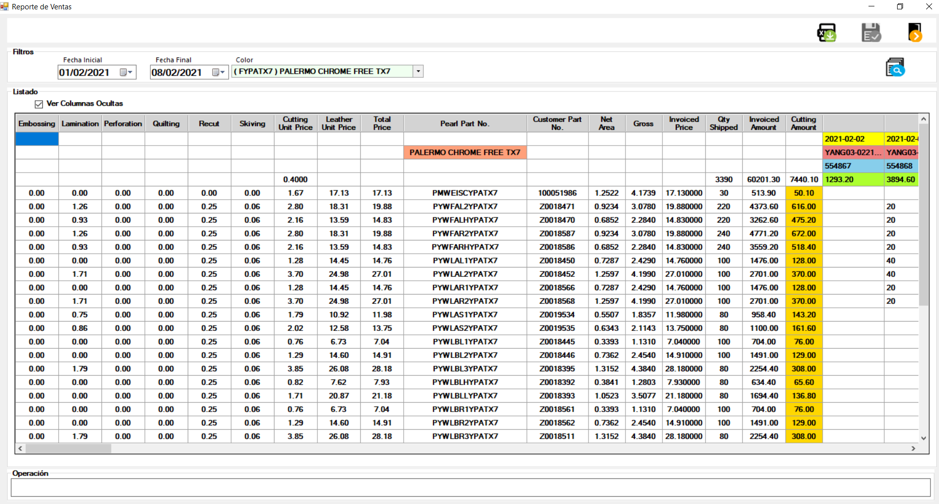
Finanzas: Reporte de Ventas.
Se agrego Pantalla Reporte de Ventas, este reporte muestra la ventas realizadas en un determinado rango de fechas, del lado izquierdo del reporte podemos visualizar los complementos/procesos especiales que contiene cada numero de parte, de la suma de estos entre otros podemos obtener el precio final del Material, del lado derecho podemos visualizar la cantidad de material enviado al cliente así como las facturas que se le generaron por el material, así como los totales de las facturas y el porcentaje que le toca a Pearl.

